Slide 1

NÁZEV ŠKOLY: | ZÁKLADNÍ ŠKOLA TIŠICE, okres MĚLNÍK
AUTOR: | Mgr. Marcela Lazáková
NÁZEV: | VY_32_INOVACE_07_EKOSYSTÉMY_NA LOUCE
ČÍSLO PROJEKTU: | CZ.1.07/1.4.00/21.3130

Slide 2

ANOTACE: | Prezentace vede k vymezení pojmu louka a seznámení s jejími funkcemi a využitím.
JAZYK: | Čeština
OČEKÁVANÝ VÝSTUP: | Zhodnotí význam louky pro člověka a uvede příklady z vlastní zkušenosti.
KLÍČOVÁ SLOVA: | Trávy, jeteloviny, byliny, pastviny .
DRUH UČEBNÍHO MATERIÁLU: | Prezentace
DRUH INTERAKTIVITY: | Výklad
CÍLOVÁ SKUPINA: | Žák
STUPEŇ A TYP VZDĚLÁNÍ: | Základní vzdělávání – první stupeň
TYPICKÁ VĚKOVÁ SKUPINA | 9 - 12 let

Slide 3
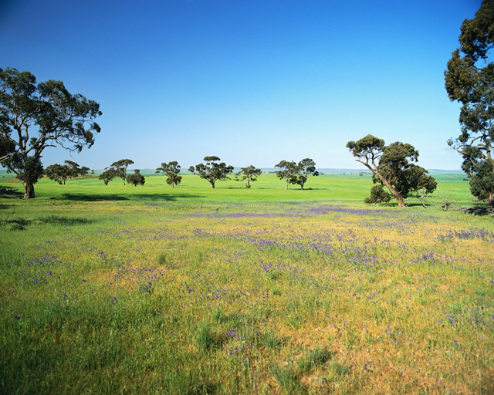
Louka je tvořená společenstvím různých druhů trav, jetelovin a bylin.

Slide 4
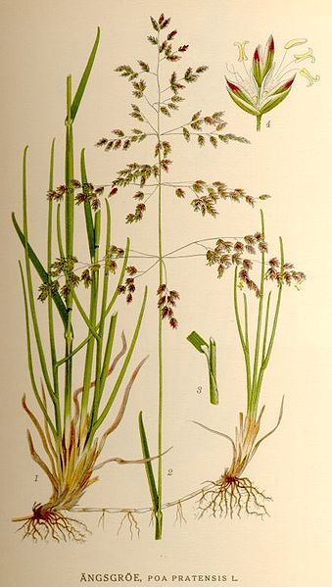
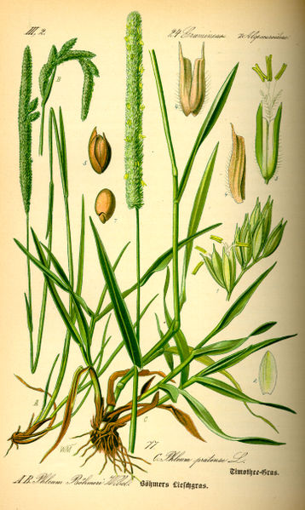
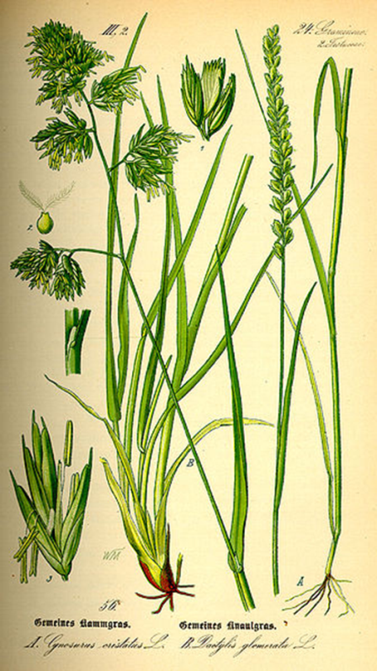
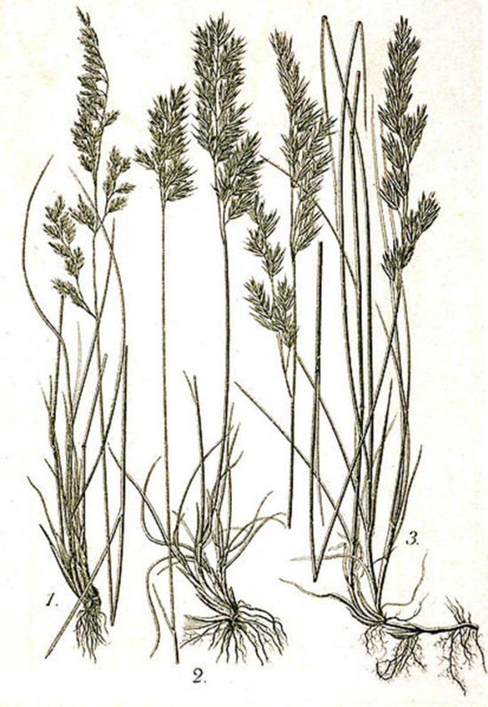
trávy
LIPNICE LUČNÍ
BOJÍNEK LUČNÍ
SRHA LALOČNATÁ
KOSTŘAVA ČERVENÁ

Slide 5
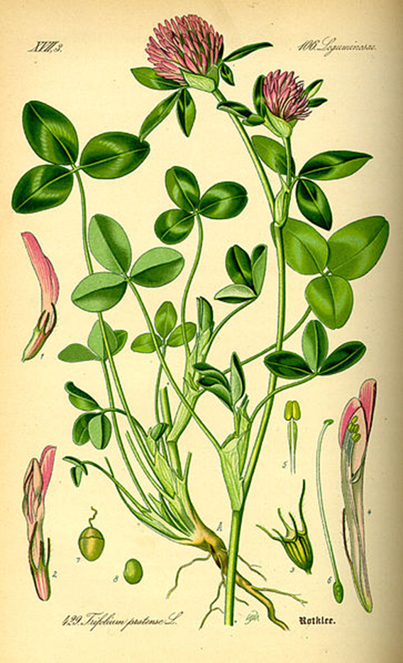
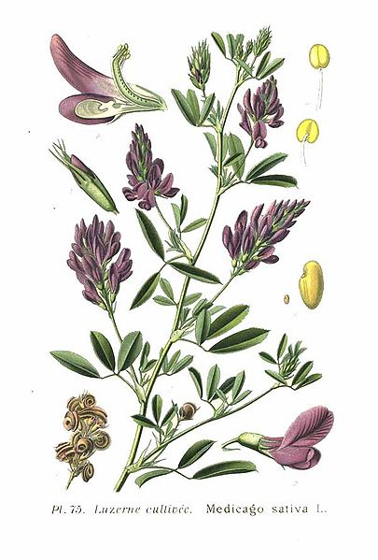
jeteloviny
VOJTĚŠKA
JETEL LUČNÍ

Slide 6
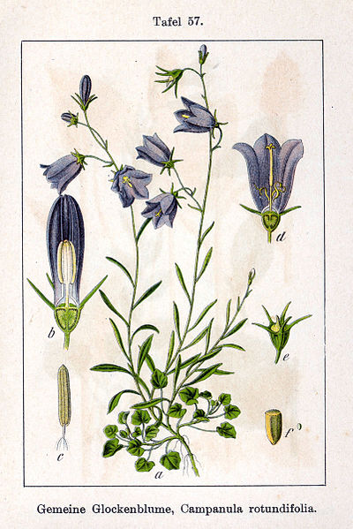
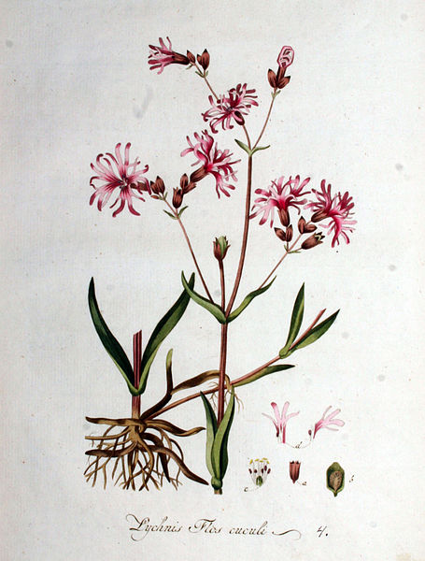
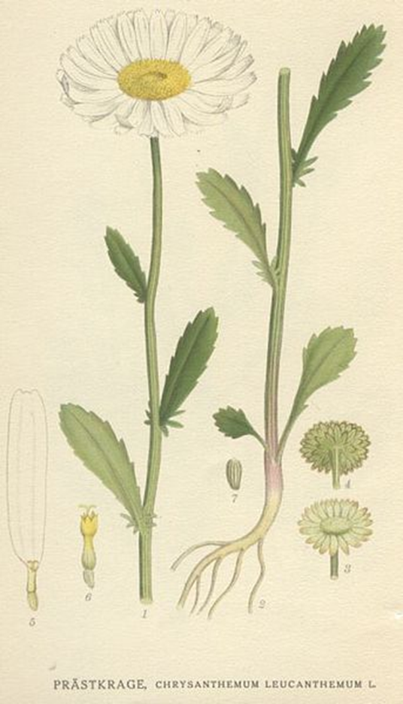
byliny
ORLÍČEK LUČNÍ
ZVONEK OKROUHLOLISTÝ
KOPRETINA BÍLÁ

Slide 7
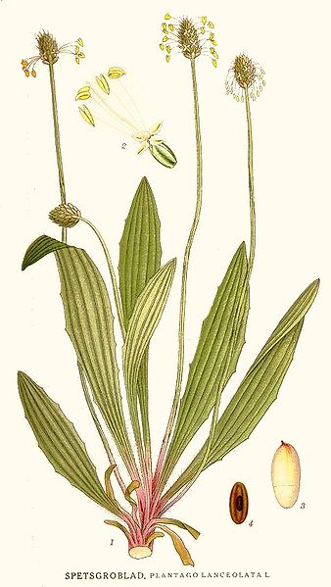
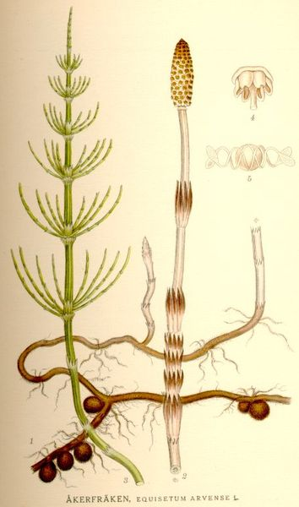
JITROCEL KOPINATÝ
PŘESLIČKA ROLNÍ

Slide 8
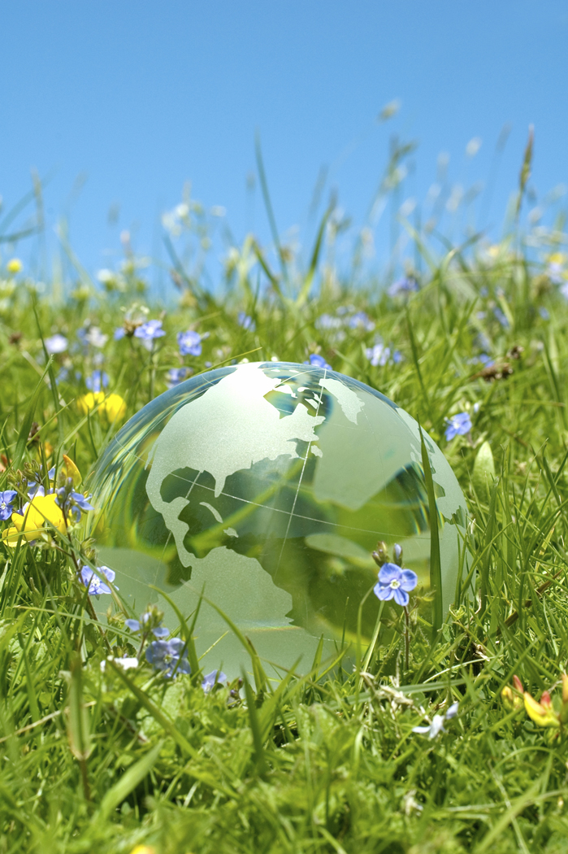
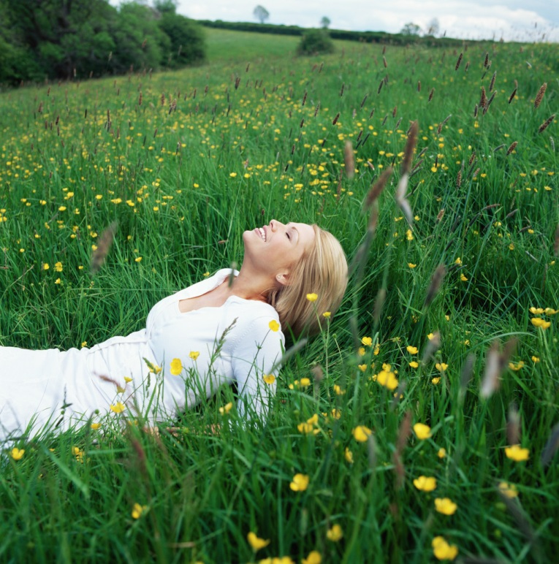
Louka je buď vytvořena uměle, nebo vzniká přirozeně na vlhčích pozemcích, nejčastěji
v blízkosti vodních toků.

Slide 9
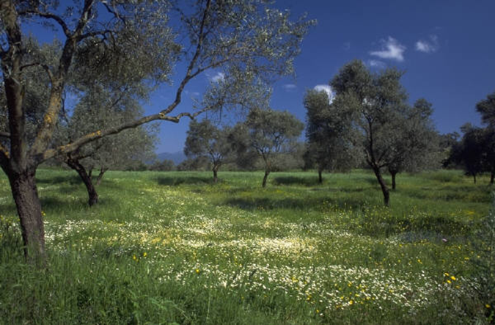
Tráva je pojmenování pro rostliny, které pokrývají povrch jako zelený koberec. Pokud je příliš chladno nebo sucho, travní porost čili trávník se zbarvuje do hněda.

Slide 10
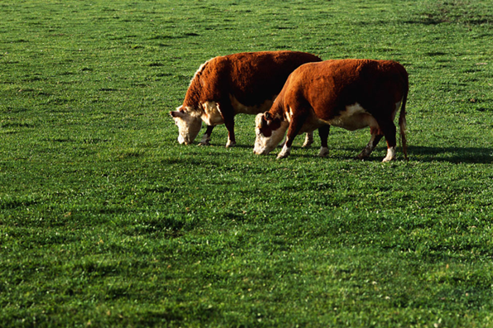
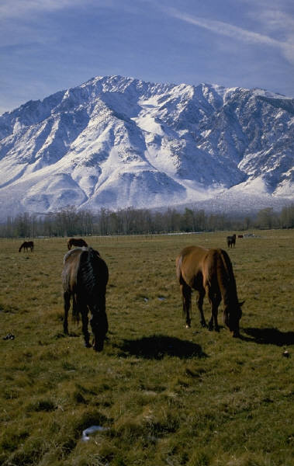
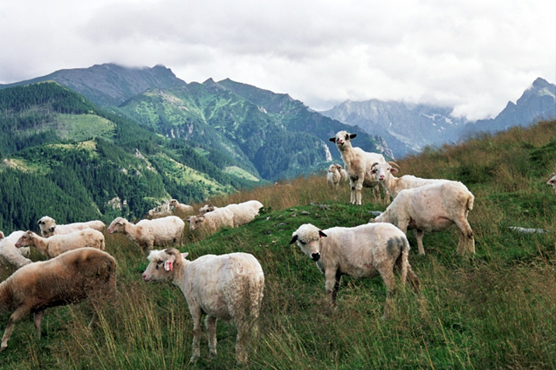
Louky se využívají buď jako pastviny, kdy slouží jako zdroj potravy různým druhům hospodářských zvířat, jež se zde volně pasou.
Jedná se především o krávy, ovce, kozy a koně.

Slide 11
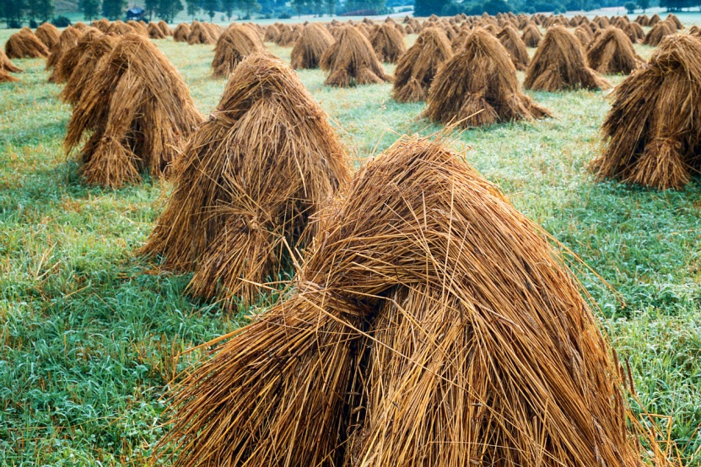
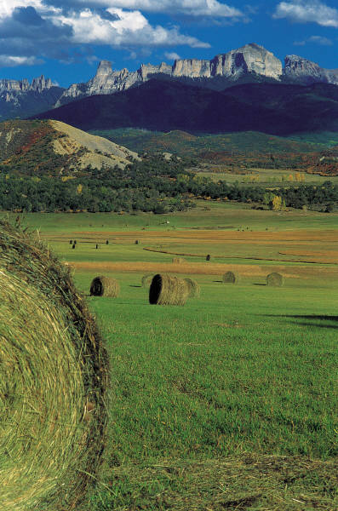
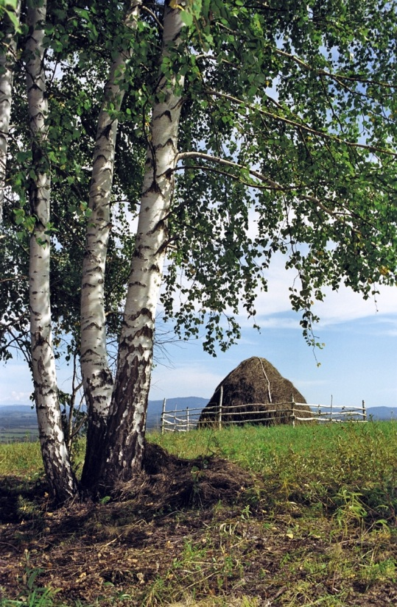
Nebo se využívají jako zdroj sena pro krmení v zimním období.
V tom případě se tráva nechá vyrůst, pokosí se, usuší se a takto vzniklé seno se pak uskladňuje na zimu, kdy slouží jako základní krmivo pro domácí zvířata i lesní zvěř.

Slide 12
Použité zdroje:
http://cs.wikipedia.org/wiki/Louka
http://cs.wikipedia.org/wiki/Soubor:Poa_pratensis.jpg
http://cs.wikipedia.org/wiki/Soubor:Illustration_Dactylis_glomerata0.jpg
http://cs.wikipedia.org/wiki/Soubor:Illustration_Phleum_pratense0.jpg
http://commons.wikimedia.org/wiki/File:Festuca_spp_Sturm43.jpg?uselang=cs
http://cs.wikipedia.org/wiki/Soubor:75_Medicago_sativa_L.jpg
http://cs.wikipedia.org/wiki/Soubor:Illustration_Trifolium_pratense0.jpg
http://commons.wikimedia.org/wiki/File:Lychnis_flos-cuculi_%E2%80%94_Flora_Batava_%E2%80%94_Volume_v1.jpg?uselang=cs
http://cs.wikipedia.org/wiki/Soubor:Chrysanthemum_leucanthemum.jpg
http://cs.wikipedia.org/wiki/Soubor:Campanula_rotundifolia_Sturm12057.jpg
http://commons.wikimedia.org/wiki/File:Plantago_lanceolata_Nordens_Flora.jpg?uselang=cs
http://commons.wikimedia.org/wiki/File:Equisetum_arvense_nf.jpg?uselang=cs

Slide 13
http://cs.wikipedia.org/wiki/Tr%C3%A1va
obrázky z galerie Office
[cit. 2012-03-10].

